Slide 1
ESD Awareness Training
1
Notes:
Presenter
2023-02-04 09:14:51
--------------------------------------------
請注意，目前AVC認證的為ISO9001:2008 版本，2017年為換版準備年，預計2018在截止日前完成換版認證

Slide 2
ESD là gì?
Tĩnh điện :được định nghĩa là sự mất cân bằng điện tích trên bề mặt của vật liệu. Sự mất cân bằng điện tích này tạo ra điện trường và giá trị này có thể đo được và nó có thể ảnh hưởng tới các vật thể khác.
Phóng tĩnh điện ( ESD) : ESD là cách viết tắt của cụm từ “Electro-Static Discharge ”. Đây là một hiện tượng phóng tĩnh điện giữa 2 vật tích điện khác nhau, được gây ra bởi quá trình cọ sát, tiếp xúc, tách rời , sự cố chập điện , sự cố điện môi hay quá trình cảm ứng.....
EPA - Khu vực bảo vệ tĩnh điện
Khu vực EPA là khu vực kiểm tra, kho cạnh chuyền, kho điện tử, xưởng 97,98,99, phòng thí nghiệm điện tử IQC, trong khu vực EPA không có các vật thể không có liên quan tới công việc ( vật liệu cách điện).

Slide 3
2. Hậu quả của phóng tĩnh điện
ESD
Hư hỏng linh kiện, thiết bị
Công ty tổn thất
Giảm đơn hàng =》lợi nhuận thấp
Cắt giảm nhân sự
Công nhân viên mất việc
3

Slide 4
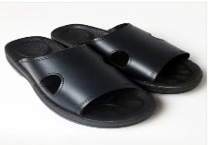
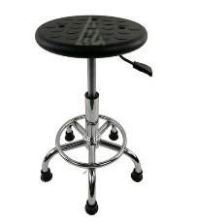
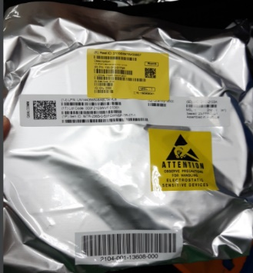
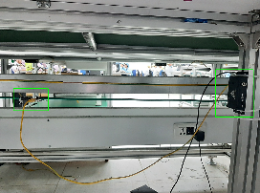
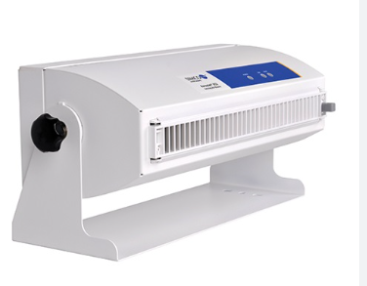
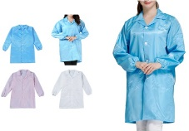
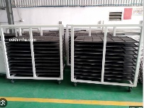
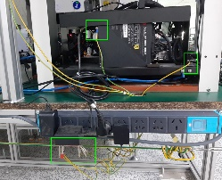
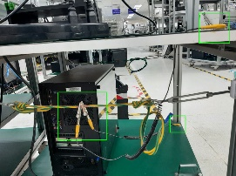
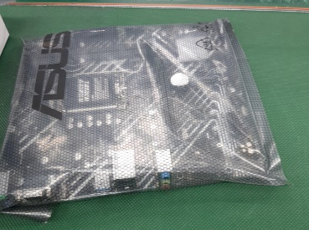
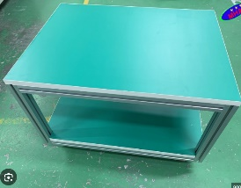
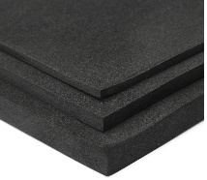
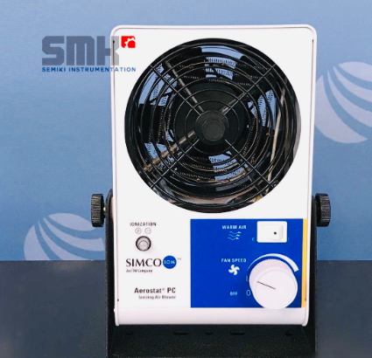
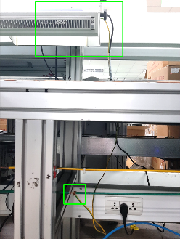
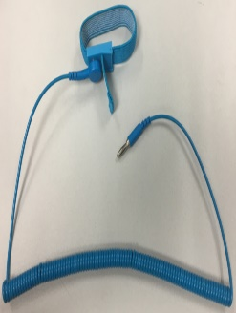
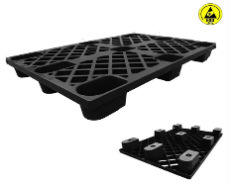
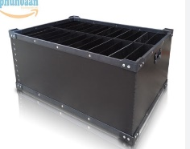
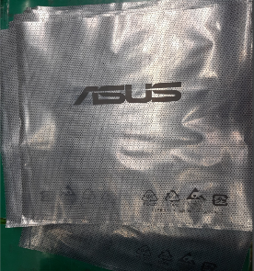
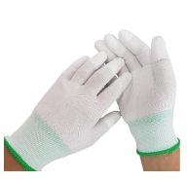
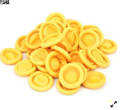
Thiết bị chống tĩnh điện
Tiêu tán tĩnh điện | Che chắn | Xả tĩnh điện | Trung hòa điện tích

Slide 5
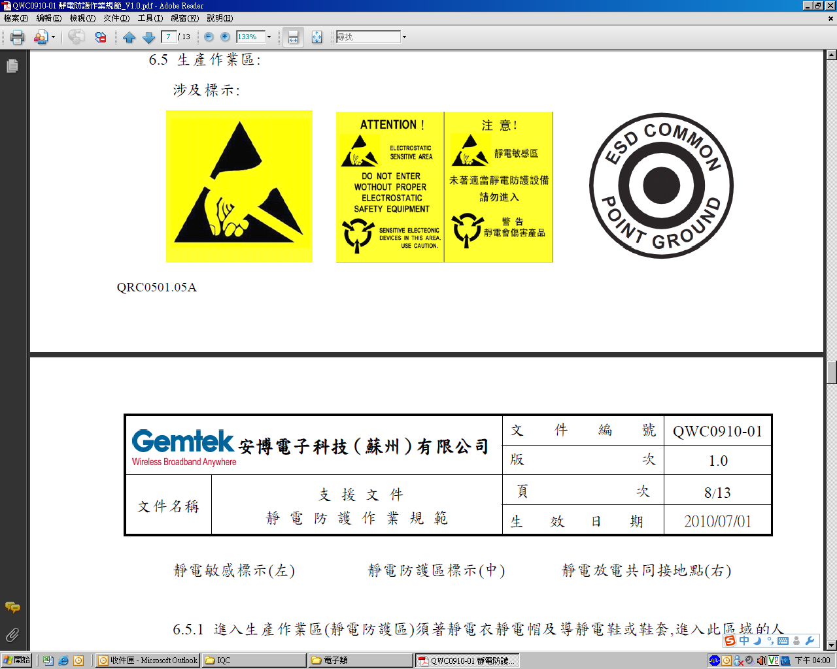
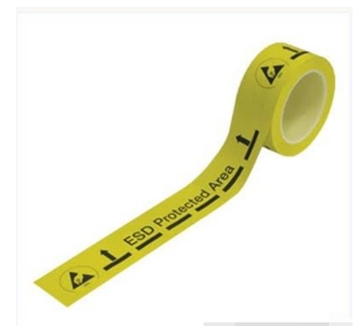
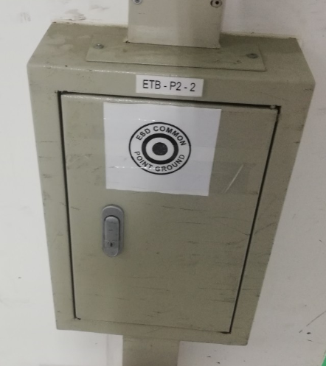

Nhãn cảnh báo bảo vệ ESD
Khu vực EPA ( ESD Protected Area) /Băng dính vàng chữ đen, chiều mũi tên hướng vào khu vực
Cảnh báo khu vực giám sát ESD/khu vực bảo vệ ESD (biển báo tiếng trung và tiếng anh, được dán ở khu vực vào xưởng)
Ký hiệu cảnh báo các linh kiên mẫn cảm với ESDS
Ký hiệu cảnh báo bảo vệ ESD
Điểm nối đất tổng
5

Slide 6
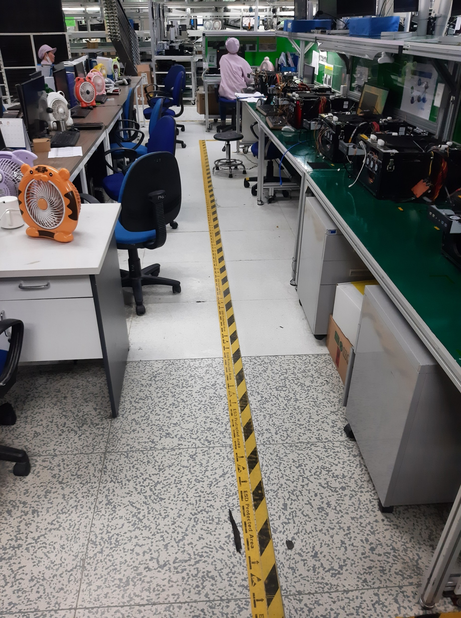
Nhãn dán layout khu vực EPA và UPA

Slide 7
Tuân thủ ESD khi làm việc
1. Trước khi vào xưởng cần kiểm tra ESD ( kiểm tra dây tĩnh điện, dép tĩnh điện) tại cửa cuốn. Sau khi kiểm tra hiện thị chữ Pass, mới được phép đẩy cửa cuốn vào xưởng. Nếu kiểm tra hiện Fail, cần kịp thời liên hệ với leader/ quản lý thay đổi đồ dùng mới. 2. Mặc áo, mũ tĩnh điện theo yêu cầu, khi đội mũ phải để tóc gọn trong mũ 3. Trước khi vào làm việc cần kiểm tra ổ cắm dây tĩnh điện có hoạt động bình thường và được nối đất đúng cách hay không : - B1: đeo dây tĩnh điện vào tay hoặc chân , đảm bảo rằng phần kim loại của vòng tay tiếp xúc với da - B2: cắm dây tĩnh điện vào ổ cắm: + nếu đèn xanh hiện lên =>ổ cắm hoạt động bình thường và được nối đất đúng cách + nếu đèn đỏ hiện lên và có âm báo => ổ cắm hỏng hoặc bị nối đất sai => báo cho leader thay thế và cải thiện 4. Khi thao tác trên line, khi tiếp xúc trực tiếp với linh kiện, bản mạch, sản phẩm bắt buộc phải mặc áo mũ tĩnh điện, đi dép tĩnh điện, đeo dây tĩnh điện và đeo gang tay/ bao ngón 5. Dây vàng xanh lá cây– dây nối đất thiết bị ( những thiết bị có bề mặt dẫn điện như : khuôn test hàng, quạt ion, hộp test hàng, súng bắn vít, ....) 6. Dây xanh lá cây – dây nối đất con người ( những thiết bị có bề mặt không dẫn điện như ổ cắm dây tĩnh điện, bàn làm việc, dây tĩnh điện, khuôn lắp ráp, khuôn tách chập...) 7. Kiểm tra ghế ngồi, giá đựng hàng, xe đựng hàng, giá treo liệu, ...phải có xích tiếp đất 8. Bàn làm việc phải có con sò nối đất hoặc xích tiếp đất 9. Những vật cách điện không cần thiết khi thao tác trên line như: cốc uống nước, lược, vật dụng cá nhân ....không được mang vào khu vực EPA 10. Những vật cách điện cần thiết khi thao tác trên line như: các loại băng dính thông thường, biểu mẫu, tài liệu, ...phải đảm bảo để cách bản mạch, sản phẩm ....khoảng 30 cm. Riêng đối với chuột, bàn phím, súng scan, kéo, kìm ....cần bọc bạc khi sử dụng. 11. Chỉ sử dụng những vật dụng làm bằng chất liệu chống tĩnh điện khi tiếp xúc trực tiếp với bản mạch, sản phẩm... như : nhíp tĩnh điện, kìm tĩnh điện, bàn chải tĩnh điện, băng dính tĩnh điện..... 12. Khi sử dụng quạt ion phải kiểm tra xem bên trong quạt có bộ phát ion không , và phải để hướng gió của quạt hướng vào bảng mạch, sản phẩm. Khoảng cách từ quạt tới bảng mạch trong vòng 30 cm

Slide 8
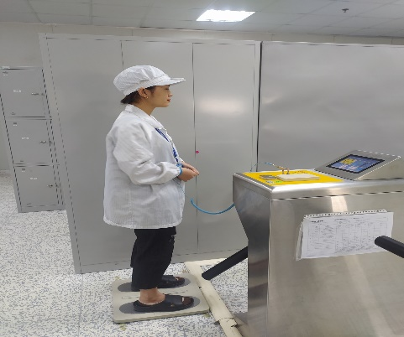
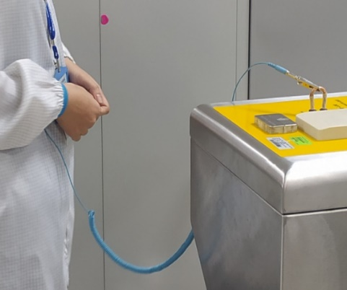
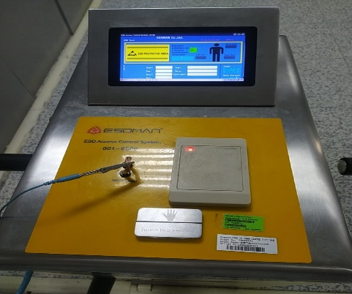
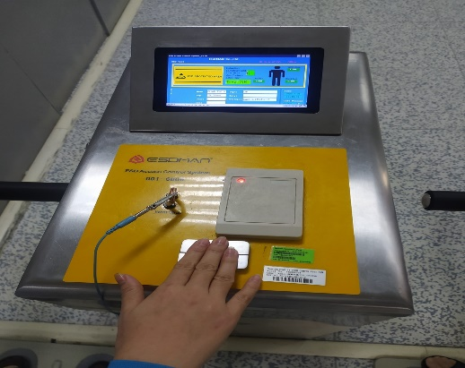
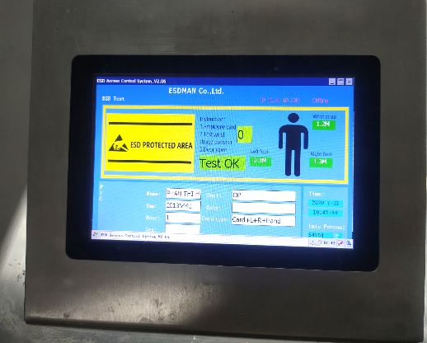
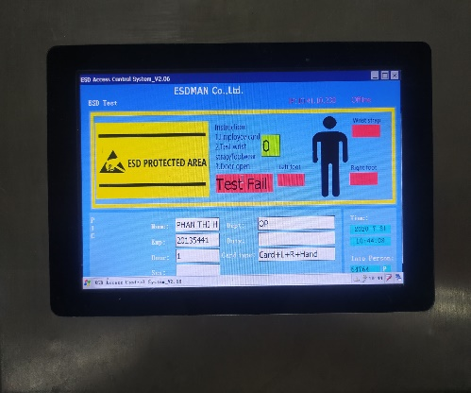

1. Trước khi vào xưởng cần kiểm tra ESD ( kiểm tra dây tĩnh điện, dép tĩnh điện) tại cửa cuốn. Sau khi kiểm tra hiện thị chữ Pass, mới được phép đẩy cửa cuốn vào xưởng. Nếu kiểm tra hiện Fail, cần kịp thời liên hệ với leader/ quản lý thay đổi đồ dùng mới.
Bước 1: Đặt hai chân đi dép tĩnh điện lên tấm kiểm tra
Bước 2: Đeo vòng tĩnh điện vào cổ tay, kẹp phần cuối vào lỗ kiểm tra.
Bước 3: Ấn ngón tay vào tấm cảm ứng, giữ trong 3S.
Bước 4: Hiển thị chữ "Test OK" màu xanh –Kết quả đo OK , đẩy cửa cuốn vào xưởng.
Chú ý: Hiển thị chữ "Test Fail" màu đỏ - Kết quả đo FAIL, thực hiện đo lại hoặc liên hệ với người phụ trách.

Slide 9
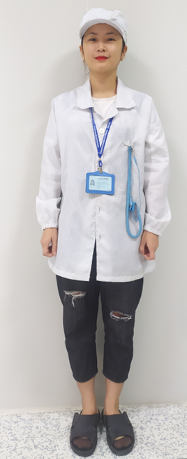
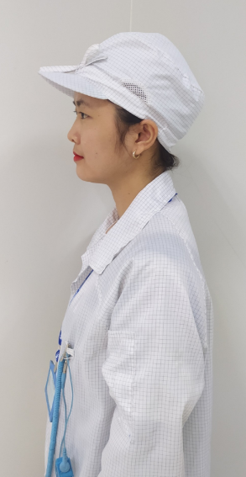
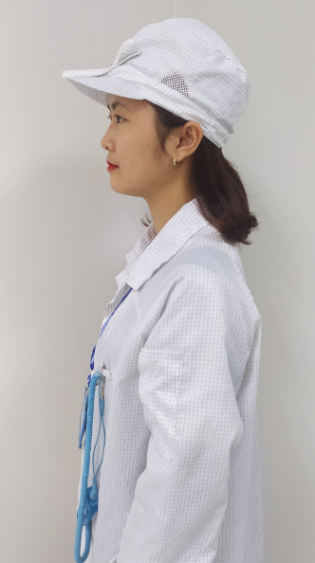

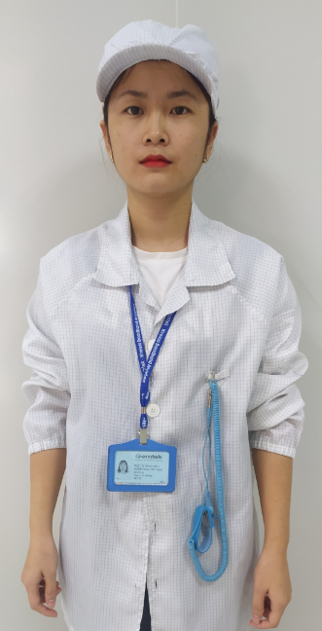
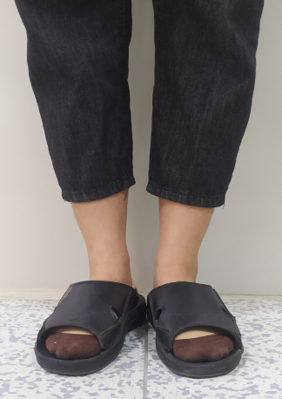
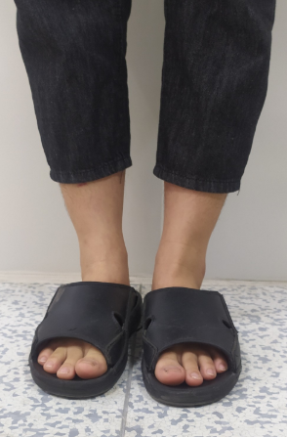
2. Mặc áo, mũ tĩnh điện theo yêu cầu, khi đội mũ phải để tóc gọn trong mũ
Mũ tĩnh điện

X
Áo tĩnh điện
Bỏ tóc ra ngoài mũ
Thẻ nhân viên

Dây tĩnh điện
X
Vén/Kéo ống tay áo quá cao

X
Dép tĩnh điện
Không đi tất
9

Slide 10
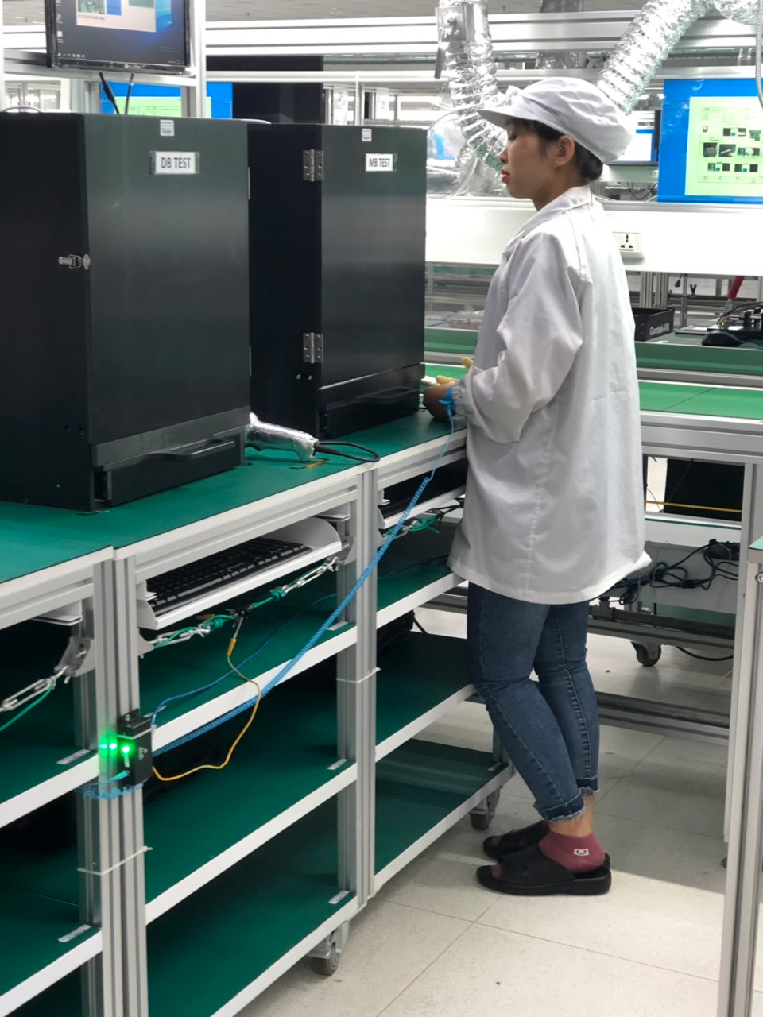

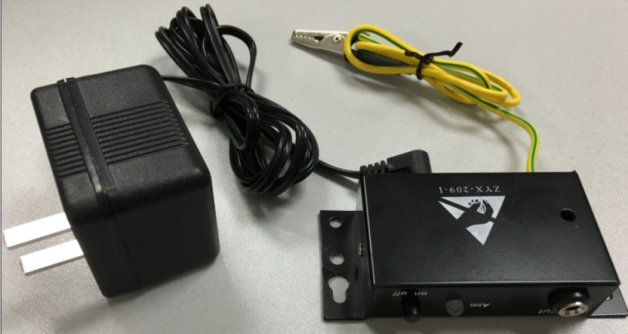
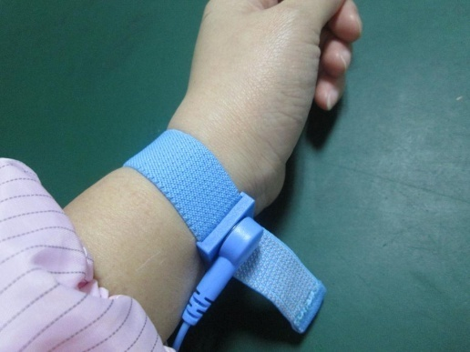
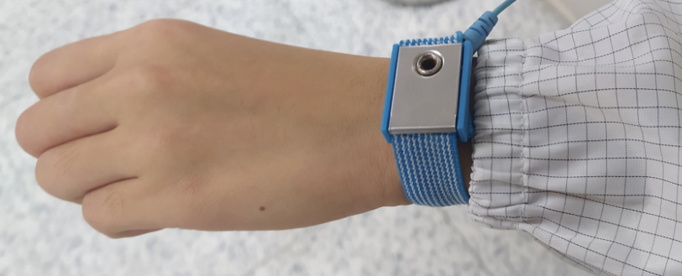
3. Trước khi vào làm việc cần kiểm tra ổ cắm dây tĩnh điện có hoạt động bình thường và được nối đất đúng cách hay không( dây màu xanh lá cây) : - Bước 1: đeo dây tĩnh điện vào tay hoặc chân , đảm bảo rằng phần kim loại của vòng tay tiếp xúc với da - Bước 2: cắm dây tĩnh điện vào ổ cắm: nếu đèn xanh hiện lên =>ổ cắm hoạt động bình thường và được nối đất đúng cách nếu đèn đỏ hiện lên và có âm báo => ổ cắm hỏng hoặc bị nối đất sai => báo cho leader thay thế và cải thiện

X
wrist strap auto detector có chức năng giám sát, kiểm tra dây wrist strap có tiếp xúc lỏng không, dây có bị đứt không.
10

Slide 11
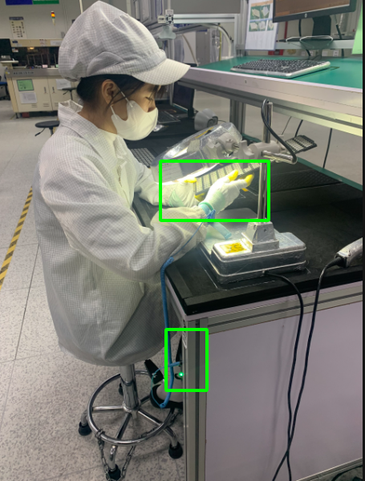
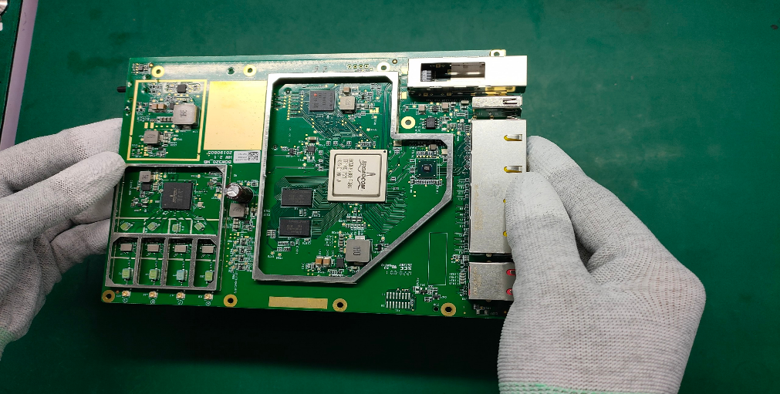
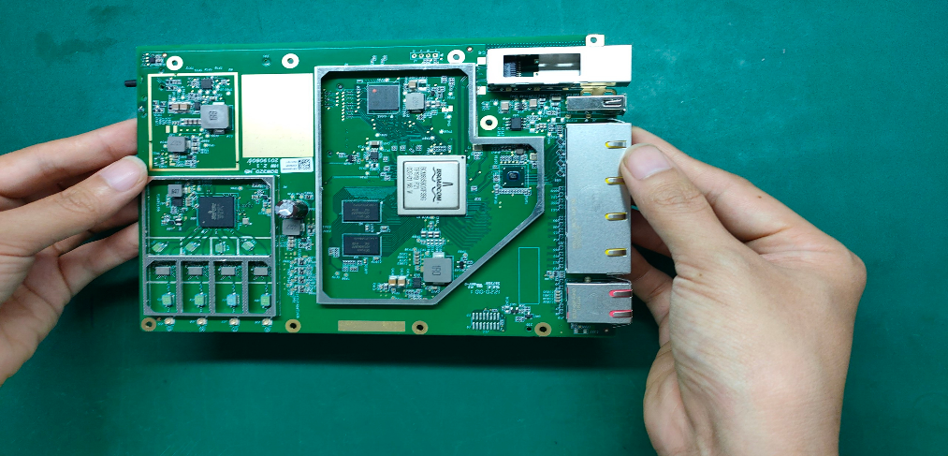
4. Khi thao tác trên line , người thao tác bắt buộc phải đeo gang tay/bao ngón ( đeo đủ 10 ngón tay) và vòng tĩnh điện. Khi cầm bảng mạch phải cầm vào phần biên của bảng mạch, không được cầm vào giữa, cũng không được tùy tiện tiếp xúc với linh kiện điện tử.

X
11

Slide 12
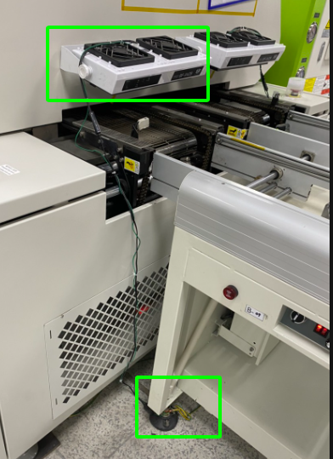
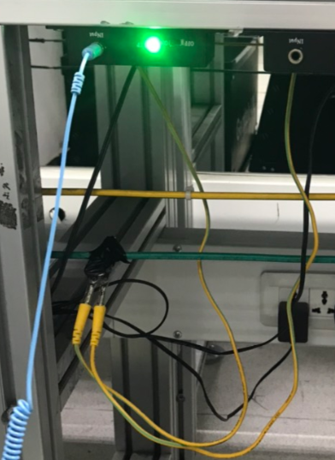
5. Dây vàng xanh lá cây– dây nối đất thiết bị ( những thiết bị có bề mặt dẫn điện như : khuôn test hàng, quạt ion, hộp test hàng, súng bắn vít, ....) 6. Dây xanh lá cây – dây nối đất con người ( những thiết bị có bề mặt không dẫn điện như ổ cắm dây tĩnh điện, bàn làm việc, dây tĩnh điện, khuôn lắp ráp, khuôn tách chập...)

Slide 13
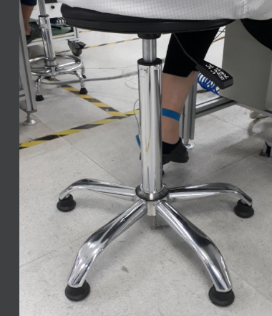
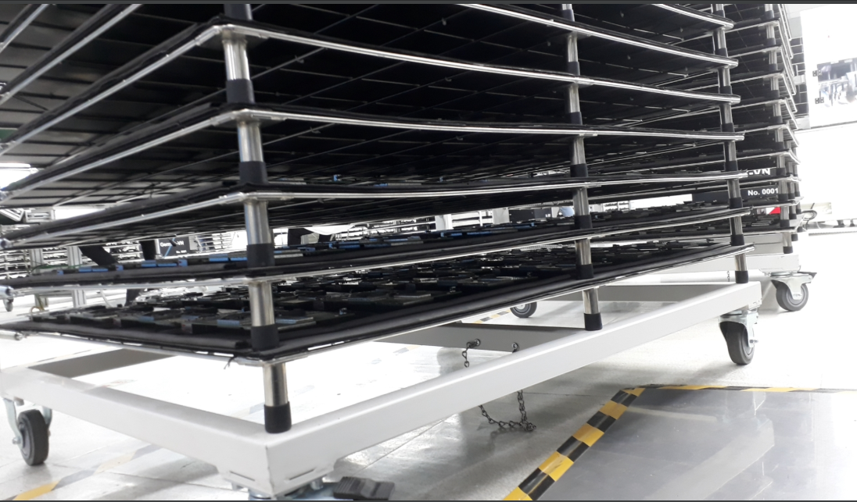
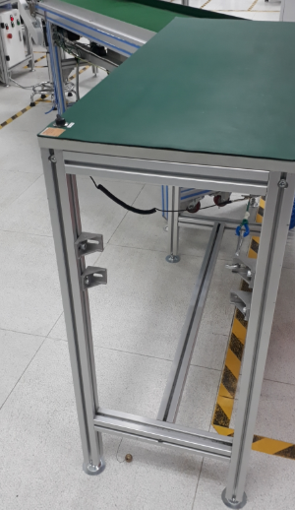
7. Kiểm tra ghế ngồi, giá đựng hàng, xe đựng hàng, giá treo liệu, ...phải có xích tiếp đất 8. Bàn làm việc phải có con sò nối đất hoặc xích tiếp đất
13

Slide 14

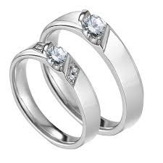


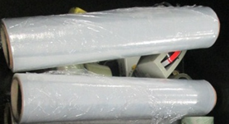






9. Những vật cách điện không cần thiết khi thao tác trên line như: cốc uống nước, lược, vật dụng cá nhân ....không được mang vào khu vực EPA
10. Những vật cách điện cần thiết khi thao tác trên line như: các loại băng dính thông thường, biểu mẫu, tài liệu, ...phải đảm bảo để cách bản mạch, sản phẩm ....khoảng 30 cm. Riêng đối với chuột, bàn phím, súng scan, kéo, kìm ....cần bọc bạc khi sử dụng.
Hình ảnh những vật cách điện tĩnh điện cao
Màng quấn | Túi PE | Băng dính trong | Túi 11 lỗ
Yêu cầu cách vật mẫn cảm từ 30cm trở lên

Slide 15




10. Băng keo thường gặp
Loại băng dính | Hình ảnh | Cách sử dụng
Băng dính nhiệt độ cao chống tĩnh điện ESD |  | Có thể tiếp xúc PCBA hoặc vật mẫn cảm
Băng dính sọc layout
Băng dính giấy
Băng dính trắng, đóng thùng
Không được tiếp xúc với PCBA hoặc vật mẫn cảm

Slide 16



11. Chỉ sử dụng những vật dụng làm bằng chất liệu chống tĩnh điện khi tiếp xúc trực tiếp với bản mạch, sản phẩm... như : nhíp tĩnh điện, kìm tĩnh điện, bàn chải tĩnh điện, băng dính tĩnh điện.....

Slide 17

12. Khi sử dụng quạt ion phải kiểm tra xem bên trong quạt có bộ phát ion không , và phải để hướng gió của quạt hướng vào bảng mạch, sản phẩm. Trong quá trình làm việc bắt buộc phải bật quạt và duy trì khoảng cách từ quạt tới bảng mạch trong vòng 30 cm
Cửa quạt gió hướng về vật mẫn cảm, khoảng cách 30cm

Slide 18




13.Các lỗi thường gặp trong sản xuất
Fail Picture | OK Picture | Explaination /Giải thích
 |  | What's problem Vấn đề | Ghế không có xích tiếp đất
 |  | Specification Tiêu chuẩn | Tất cả vật dụng ESD ở nhà máy phải được nối đất
 |  | Failure Effect Ảnh hưởng lỗi | Không xả được tĩnh điện khi người ngồi trong quá trình thao tác
 |  | Corrective action PP Khắc phục | Kết nối xích tiếp đất cho ghế Đinh kỳ kiểm tra hàng tháng

Slide 19


13.Các lỗi thường gặp trong sản xuất
Fail Picture | OK Picture | Explaination /Giải thích
 |  | What's problem Vấn đề | Xích không chạm đất
 |  | Specification Tiêu chuẩn | chiều dài của xích nối đất cần tiếp xúc với mặt đất là 5 ~ 8cm
 |  | Failure Effect Ảnh hưởng lỗi | Không được xả tĩnh điện khi có vật ma sát lên bền mặt
 |  | Corrective action PP Khắc phục | - Nối thêm xích bắn ốc cố định cho xe hoặc sử dụng bánh xe bằng kim loại - Định kì kiểm tra

Slide 20


13.Các lỗi thường gặp trong sản xuất
Fail Picture | OK Picture | Explaination /Giải thích
 |  | What's problem Vấn đề | Tiếp đất cho thiết bị bị sai dây
 |  | Specification Tiêu chuẩn | Thiết bị nối với dây màu xanh vàng Con người, đồ gá không điện nối với dây xanh
 |  | Failure Effect Ảnh hưởng lỗi | Hệ thống EQ3000 báo lỗi Người thao tác có thể bị điện giật nếu máy bị rò điện áp
 |  | Corrective action PP Khắc phục | Kết nối lại và cố định mối nối bằng hàn hoặc bắt vít

Slide 21



13.Các lỗi thường gặp trong sản xuất
Fail Picture | OK Picture | Explaination /Giải thích
 |  | What's problem Vấn đề | Sử dụng bang dính trắng trong khu vực EPA
 |  | Specification Tiêu chuẩn | Không cho sử dụng vật liệu cách điện trong khu vực EPA với khoảng cách tiếp xúc <30 Cm ( cần sử dụng quạt Ion)
 |  | Failure Effect Ảnh hưởng lỗi | Gây ra hiện tượng tĩnh điện khi linh kiện cọ sát, tiếp xúc
 |  | Corrective action PP Khắc phục | Layout lại bằng cách sử dụng băng dính vàng tĩnh điện dán lên
√
√

Slide 22


13.Các lỗi thường gặp trong sản xuất
Fail Picture | OK Picture | Explaination /Giải thích
 |  | What's problem Vấn đề | Không sử dụng wrist strap khi làm việc
 |  | Specification Tiêu chuẩn | Đeo gang tay, vòng wrist strap khi tiếp xúc vs PCBA
 |  | Failure Effect Ảnh hưởng lỗi | Điện áp tĩnh trên cơ thể người không được xả → linh kiện có thể bị hư hại
 |  | Corrective action PP Khắc phục | Nhắc nhở OP tuân thủ quy định về ESD khi lamv việc

Slide 23


13.Các lỗi thường gặp trong sản xuất
Fail Picture | OK Picture | Explaination /Giải thích
 |  | What's problem Vấn đề | Dây tiếp đất cho bàn nối với dây tiếp đất của thiết bị
 |  | Specification Tiêu chuẩn | Bề mặt làm việc của vật liệu không điện cần nối với dây nối đất màu xanh cho con người
 |  | Failure Effect Ảnh hưởng lỗi | Bề mặt làm việc không được xả tĩnh điện →gây ảnh hưởng đển sản phẩm
 |  | Corrective action PP Khắc phục | Kết nối lại với dây tiếp đất màu xanh cho con người

Slide 24





13.Các lỗi thường gặp trong sản xuất
Fail Picture | OK Picture | Explaination /Giải thích
 |  | What's problem Vấn đề | Bề mặt ghế/bàn/ băng chuyền... dán băng dính cách điện
 |  | Specification Tiêu chuẩn | Không sử dụng chất cách điện trong khu vực EPA
 |  | Failure Effect Ảnh hưởng lỗi | Bề mặt ghế làm bằng vật liệu chống tĩnh điện. Mất chức năng của ghế
 |  | Corrective action PP Khắc phục | Bóc hết băng dính trắng ra khỏi bề mặt ghế Nhắc nhở đào tạo công nhân Định kì kiểm tra hàng tháng

Slide 25



13.Các lỗi thường gặp trong sản xuất
Fail Picture | OK Picture | Explaination /Giải thích
 |  | What's problem Vấn đề | PCBA để trên vật cách điện
 |  | Specification Tiêu chuẩn | Tất cả những vật cách điện không cần thiết không được để trong khu vực EPA nếu cần thiết sử dụng phải đặt cách xa 30cm
 |  | Failure Effect Ảnh hưởng lỗi | Để linh kiện gần vật cách điện khi di chuyển có thể tạo ra ma sát phóng vào mạch điện tử có thể làm chết linh kiện sản phẩm
 |  | Corrective action PP Khắc phục | Cần sử dụng tray chống tĩnh điện để đặt PCBA

Slide 26

13.Các lỗi thường gặp trong sản xuất
Fail Picture | OK Picture | Explaination /Giải thích
 |  | What's problem Vấn đề | Ổ cắm wirtrap cắm vào dây tiếp đất cho thiết bị
 |  | Specification Tiêu chuẩn | Ổ cắm mục đích để giám sát chức năng của vòng wrist strap đảm bảo hoạt động OK phải nối với dây nối đất con người
 |  | Failure Effect Ảnh hưởng lỗi | Có thể gây ra hiện tượng điện giật nếu có thiêt bị bị rò rỉ điện
 |  | Corrective action PP Khắc phục | Kết nối lại, có thể hàn lại tránh di chuyển . Kiểm tra định kì

Slide 27


13.Các lỗi thường gặp trong sản xuất
Fail Picture | OK Picture | Explaination /Giải thích
 |  | What's problem Vấn đề | Quạt ion không được tiếp đất
 |  | Specification Tiêu chuẩn | Tất cả thiết bị của nhà máy phải được tiếp đất
 |  | Failure Effect Ảnh hưởng lỗi | Khi thiết bị bị rò rỉ điện nếu không có dây tiếp đất sẽ gây nguy hiểm đến con người và sản phẩm
 |  | Corrective action PP Khắc phục | Nối tiếp đất cho quạt ion Định kì kiểm tra hàng tháng

